Slide 1
HAUT-COMMISSARIAT AU PLAN · DIRECTION DE LA STATISTIQUE
Application de collecte d'enquêtes
pour les enquêteurs de terrain
Fonctionne sans réseau · Questionnaires générés depuis un document Word
ABDELLAH ELMIR
Élève ingénieur — Data Engineering & Intelligence Artificielle
Soutenance de stage — septembre 2026

Slide 2
CONTEXTE
45 s
Le problème, et la réponse apportée
LE PROBLÈME
— Les enquêteurs travaillent là où il n'y a pas de réseau
— La collecte papier impose une double saisie et des semaines de délai
— Chaque enquête a une forme différente : impossible de coder une application par enquête
— Transcrire un questionnaire Word à la main prend des heures
LA RÉPONSE
— La base locale du téléphone est la source de vérité : l'application ignore le réseau
— Le questionnaire est décrit en JSON, pas programmé : nouvelle enquête sans recompiler
— Un document Word est converti automatiquement, puis relu par l'administrateur
— Les réponses remontent seules dès que la connexion revient
Flutter et Riverpod pour l'application · SQLite et Drift en local · Node.js, Express et PostgreSQL côté serveur · Google Gemini pour la conversion
2

Slide 3
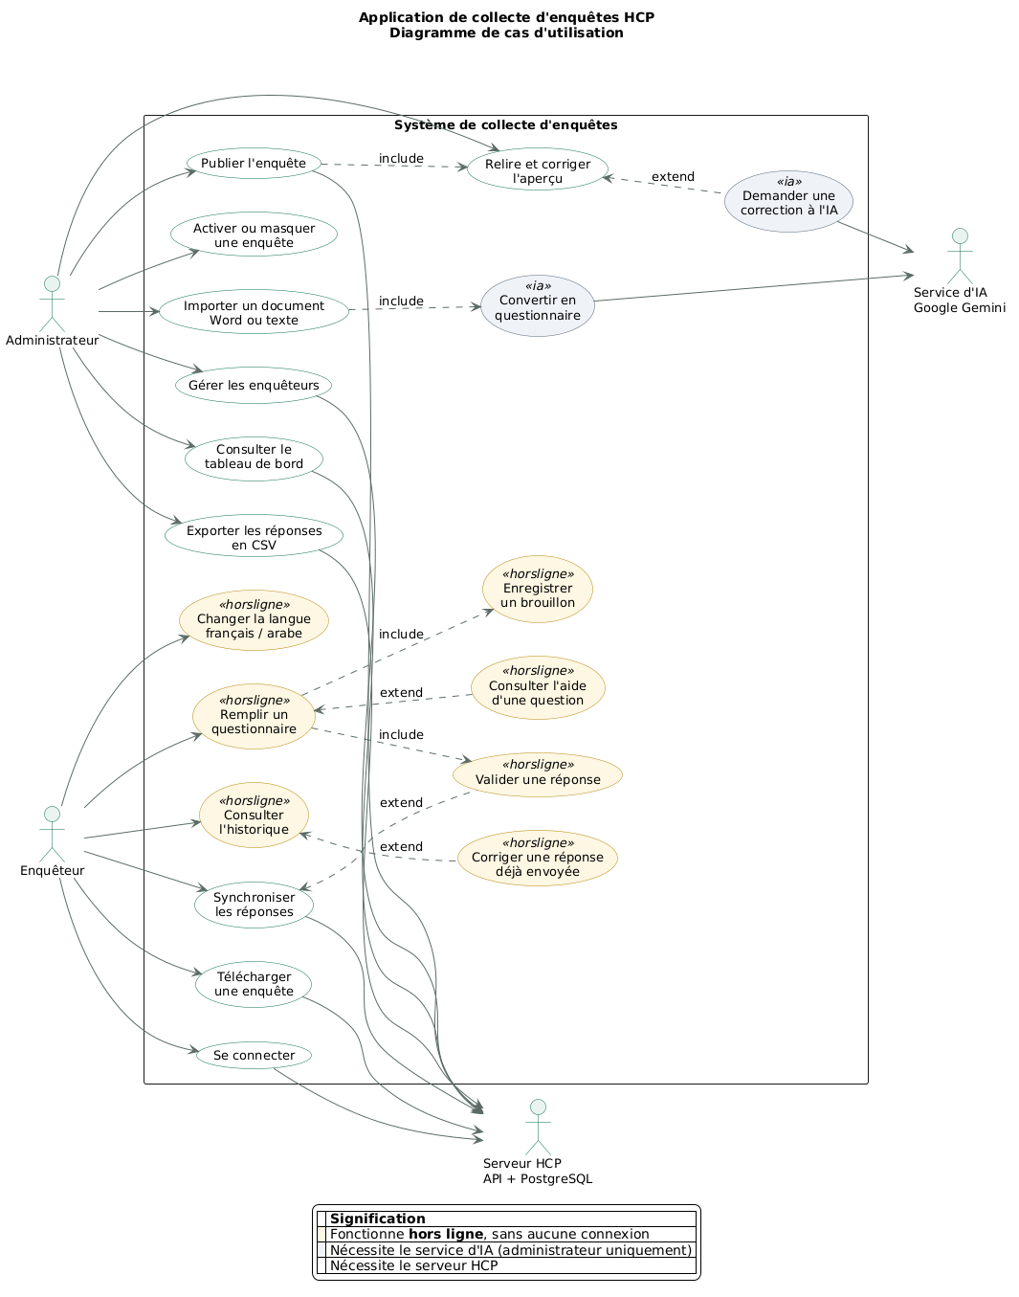
MODÉLISATION
60 s
Qui fait quoi
Deux rôles seulement
L'enquêteur sur le terrain, l'administrateur au bureau.
Deux systèmes externes
Le service d'IA et le serveur : l'application les appelle, elle ne les contient pas.
En jaune
Tout ce qui fonctionne sans aucune connexion — c'est la quasi-totalité du travail de l'enquêteur.
3

Slide 4
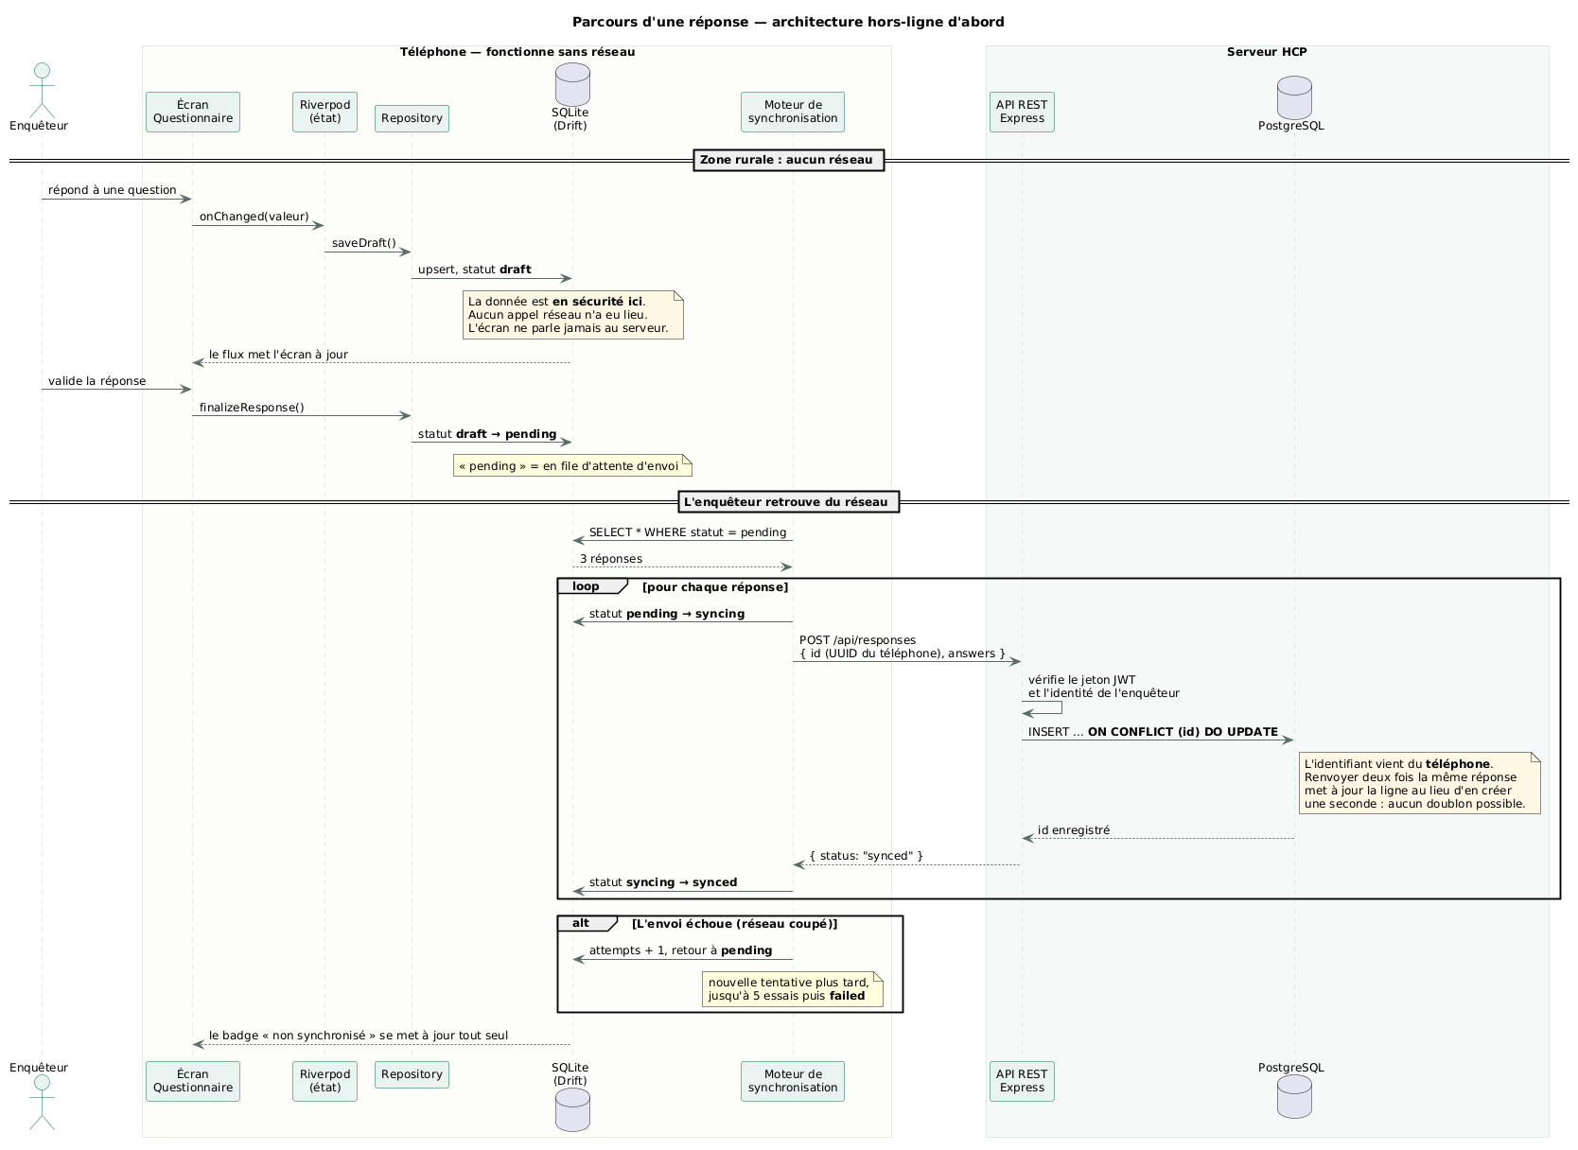
ARCHITECTURE
75 s
Comment ça marche sans réseau
La donnée est écrite en local à chaque saisie
Aucun écran n'appelle le réseau.
À la validation : « en attente d'envoi »
Au retour du réseau, tout part automatiquement
Point clé : l'identifiant de chaque réponse est généré sur le téléphone. Si le réseau coupe en plein envoi et que l'enquêteur réessaie, le serveur reconnaît le même identifiant et met à jour la ligne au lieu d'en créer une seconde. Aucun doublon dans les statistiques nationales.
4

Slide 5
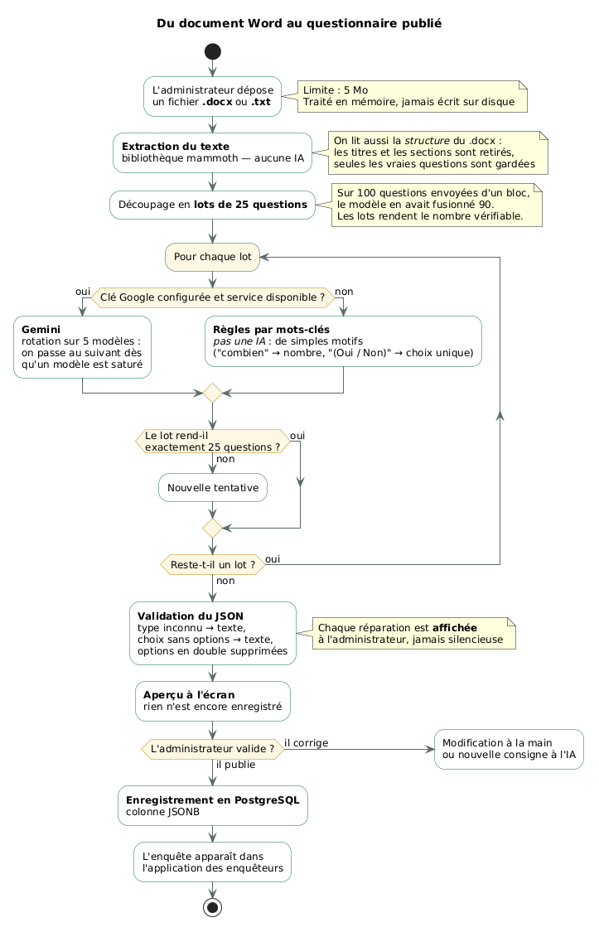
GÉNÉRATION ASSISTÉE
75 s
Du document Word au questionnaire
Le texte est extrait sans IA
La structure du .docx sert à écarter les titres de section.
Le modèle reçoit une liste numérotée
Il doit rendre exactement le même nombre de questions. Chaque lot de 25 est vérifié, et refait s'il en manque une.
Le résultat est validé puis réparé
Type inconnu ramené à du texte, options dupliquées supprimées. Chaque correction est signalée, jamais silencieuse.
Rien n'est publié sans relecture humaine
L'administrateur voit l'enquête comme l'enquêteur la verra, corrige à la main ou redemande à l'IA, puis publie.
Sur un document de 100 questions répétitives, le modèle n'en avait rendu que 10 en les fusionnant — avec un JSON parfaitement valide. C'est ce qui a imposé la liste numérotée et la vérification du nombre. Après correction : 100 sur 100, 150 sur 150.
5

Slide 6
BILAN
60 s
Résultats et état d'avancement
9,8 / 10
qualité de conversion
5 s
pour 10 questions
150
questions sans perte
52
tests automatisés
0
doublon possible
TERMINÉ
— Authentification en ligne et hors ligne
— Téléchargement et remplissage hors ligne
— Synchronisation automatique, sans doublon
— Interface et questionnaires bilingues français / arabe
— Conversion Word vers questionnaire, avec relecture
— Tableau de bord et export CSV pour les statisticiens
RESTE À FAIRE
— Synchronisation descendante : le serveur ne renvoie pas encore l'historique
— Gestion des conflits : le dernier envoi écrase le précédent
— Quatorze types de questions restent à implémenter
— Compilation de l'application Android installable
— Durcissement pour la mise en production
6

Slide 7
En résumé
Une application de terrain réellement utilisable sans réseau,
capable d'accueillir n'importe quelle enquête sans reprogrammation,
et un questionnaire préparé en quelques secondes au lieu de plusieurs heures.
Merci de votre attention.
7

